Slide 1



Python程序语言设计
--Challenging Project
基于BERT的
真假新闻检测模型
BERT：一切过往， 皆为序章
网络空间安全学院
信息安全
2212046 王昱

Slide 2

CONTENTS
实验目的
实验原理
实验步骤
实验感想
1
2
3
4

Slide 3

01
实验目的
----在信息爆炸的时代，虚假新闻已经成为一个严重的社会问题。虚假新闻不仅误导公众，破坏社会秩序，还可能对个人、企业和国家的安全造成威胁。因此，自动化检测虚假新闻在当今时代格外具有意义和实用价值，而本次实验的目的便是机器学习来根据文本来预测新闻的真假。

Slide 4

给定一个信息的标题、出处、相关链接以及相关评论，尝试辨别信息真伪
输入：信息来源、标题、超链接、评论、真伪标签（0：消息为真；1：消息 为假）。
输出：通过train.news.csv进行模型训练、模型构建、训练、测试，得到模型预测的准确率（accuracy）、 精确度（precision）、召回率（recall）、ROC 曲线以及 AUC

Slide 5

02
实验原理
基于BERT的中文文本分类

Slide 6
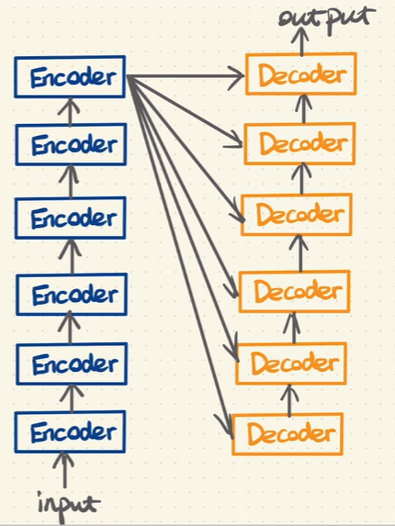
在Transformer中，我们发现encoder很擅长学习到输入句的特征，那么能否让这个encoder堆叠起来学习语言来应对各种任务呢？
于是，将十二层transformer的encoder堆叠起来，BERT出现了。

Slide 7
为什么选择BERT模型？
BERT模型可以利用大规模的数据进行预训练，从而获得更强的泛化能力和表示能力。预训练的数据越多，模型就越能学习到语言的本质和规律，从而在下游任务中表现更好，并且刷新了许多NLP任务的记录。
Bidirectional Encoder Representations from Transformers，顾名思义，BERT模型可以充分利用双向的上下文信息，而不像传统的语言模型那样只能利用单向的信息。这样可以更好地理解语言的语义和语法，捕捉词语之间的关系。
BERT模型可以通过掩码语言模型MLM（Masked Language Model）和下一句预测NSP（Next Sentence Prediction）两个目标来进行预训练，这样可以让模型学习到更多的语言知识，语法等内容。
使用 Transformer 作为特征提取器，其特征提取能力远强于 LSTM。Bert 的双向特征融合能力也强于 ELMo.

Slide 8
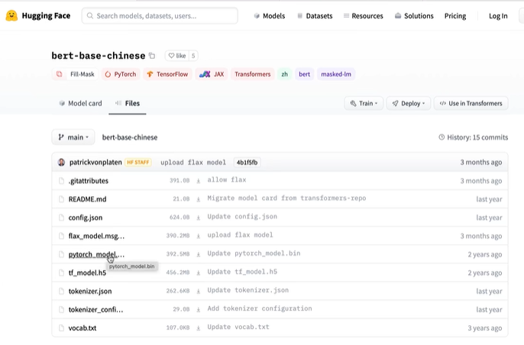
BERT预训练模型的下载
因为我们是进行中文文本分类，因此从huggingface官网中下载bert-base-chinese预训练模型。如右图所示，我们需要下载配置文件config.json,模型pytorch_model.bin,词表vocab.txt。我们将下载好的模型保存到文件中，在程序中进行调用。（其中也有文本分类任务的代码可以参考）。
现实中几乎没有人需要亲自预训练BERT，所以BERT的重大意义除了突破很多记录之外，更重要的还有transfer learning这个概念。

Slide 9
使用预训练模型有什么好处
“预训练”的做法一般是将大量低成本收集的训练数据放在一起，经过某种预训方法去学习其中的共性，然后将其中的共性“移植”到特定任务的模型中，再使用相关特定领域的少量标注数据进行微调”，这样的话，模型只需要从“共性”出发，去“学习”该特定任务的“特殊”部分即可。
举一个最简单的例子，让一个完全不懂英文的人A去做英文法律文书的关键词提取的工作会完全无法进行，但是懂英语的人B去学就会很快能够上手
因此，可以将预训练类比成学习任务分解:在上面这个例子中，如果我们直接让A去学习这样的任务，这就对应了传统的直接训练方法。如果我们先让A变成B，再让ta去学习同样的任务，那么就对应了“预训练+微调”的思路，BERT模型便是一个迁移学习模型，在双向深度网络的基础上做多任务学习（得到预训练模型，然后在模型的最后添加一层迁移到具体的任务上去。

Slide 10

03
实验步骤

Slide 11
允公允能 日新月异
第一步：数据处理data_process.py
将数据转化为bert可以接受的数据输入，bert的输入Embedding由token Embedding，Segment Embedding，Position Embedding。

Slide 12
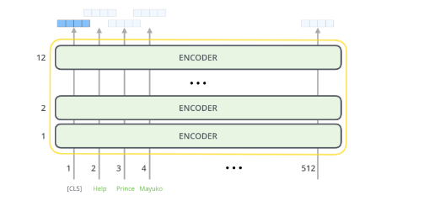
允公允能 日新月异
第二步：模型构建modeling.py
将数据输入bert模型后，使用具有 12 层 Transformer 编码器的预训练 BERT 基础模型构建实际模型,pooled_output包含 [CLS] token 的 Embedding 向量。对于文本分类任务，使用这个 Embedding 作为分类器的输入就足够了,分类器输入之后通过softmax操作得到对应的概率。

Slide 13
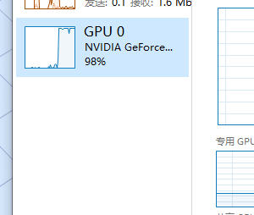
允公允能 日新月异
第三步：模型训练train_and_eval.py
使用标准的 PyTorch 训练循环来训练模型，最后通过train函数确定batch_size和epochs。这两个参数会影响到最终模型预测的效果。
通过每轮的数据来调整参数让模型的性能达到最优，最后将训练好的模型储存在model_stu.bin之中供我们调用。
在实验中，通过不断训练，我得出一个规律，在前几个轮次模型的loss可能会不稳定，在后续的轮次中val_loss不断下降，而acc上升的时候，模型的拟合越来越好。当loss趋于稳定，我们可以看acc是否增大，若增大可以继续训练，当val_loss下降的时候说明可能发生过拟合，所以此时停止训练模型的性能较好。
对于batch_size是根据电脑GPU占用率，可以提高训练速度。

Slide 14
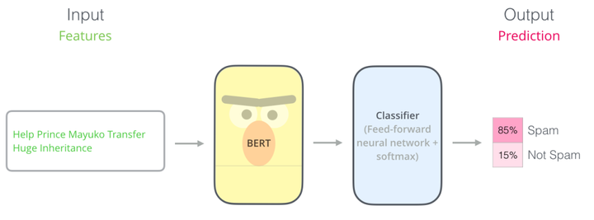
第四步：export.py模型的预测和输出
通过调用预训练保存好的模型来预测结果，并且将结果导出到csv文件中。大体流程如下图所示：

Slide 15
04
实验感想和总结

Slide 16
预训练：使用大规模的中文语料库对bert模型进行预训练，让它学习中文的语法和语义规律。预训练的过程中，bert模型使用了两个自监督的任务，分别是掩码语言模型MLM和下一句预测NSP。MLM的目的是让模型从上下文中预测被随机遮盖的单词或字，NSP的目的是让模型判断两个句子是否是连续的。
微调：使用有标注的序列标注数据集，用新的数据集，对bert模型进行微调，让它适应序列标注的任务。微调的过程中，bert模型需要在最后一层添加一个线性层，将每个单词或字的隐藏状态映射到不同的标签上，得到每个标签的得分，然后用softmax函数转换为概率，选择概率最高的标签作为预测结果。
训练：使用训练集的数据，对bert模型进行训练，让它学习序列标注的规则和特征。训练的过程中，bert模型需要使用一个优化器AdamW，来更新模型的参数，使得模型的预测结果和真实标签的差距最小。同时，bert模型还使用了一个调度器，线性预热调度器，来动态地调整学习率，使得模型能够快速收敛，并且后面能够微调。
验证：使用验证集的数据，对bert模型进行验证，评估它在序列标注的任务上的性能和准确率。验证的过程中，bert模型需要计算验证集的损失和准确率，以及其他的评价指标，如AUC值，来衡量模型的好坏。同时，我还保存了bert模型验证集上表现最好的模型，作为最终的模型。

Slide 17
允公允能 日新月异
在使用BERT之前，我还使用了词向量+机器学习的方法来进行预测，但是效果并不如BERT模型更好。
对于样本不平衡的问题，我改变了阈值，并且在机器学习方法中使用class_weight参数，让模型更倾向于预测训练样本较小的类别，但是后来发现提升并不大。
使用Pytorch作为框架。PyTorch 是一个开源的 Python 机器学习框架，它提供了丰富的工具和库，方便用户进行深度学习模型的构建、训练和部署。并且支持在GPU进行训练和预测，大大提高了训练的速度。
(其实还遇到很多问题，这里就不一一赘述)

Slide 18
允公允能 日新月异
本次Python大作业，从一无所知的小白到能够通过查阅资料，自主完成一个机器学习任务，过程是艰难的，但结果是美好。发现问题，解决问题是我在这个过程中不断重复进行的，有时候解决一个问题还需要解决另一个问题，正是在这样的过程我学习到了很多，也收获到了很多，学习能力与信息查找能力得到了很大的提高。同时，我也感受到了Python程序语言的强大之处， Python 配备了大量库和框架供我们使用。在机器学习中，我们不需要用 Python 从头开始整个开发流程，节省了大量的时间。同时，csdn，知乎，github等网站的利用让我的学习过程更加高效。
“拨云见日终有时,一碧万顷醉晴空”。大作业的完成标志着python课程接近尾声，但这门课带给我的影响是深远的，远远没有结束。只要我们有一个正向积极，进取的心，定能克服困难，拨云见日。

Slide 19
感谢聆听 欢迎指正
展示者：王昱
学号：2212046

